Slide 1

Ένα χελιδόνι
Ε , ε
Δασκάλα : Ελευθερία Παπαδημητρίου

Slide 2
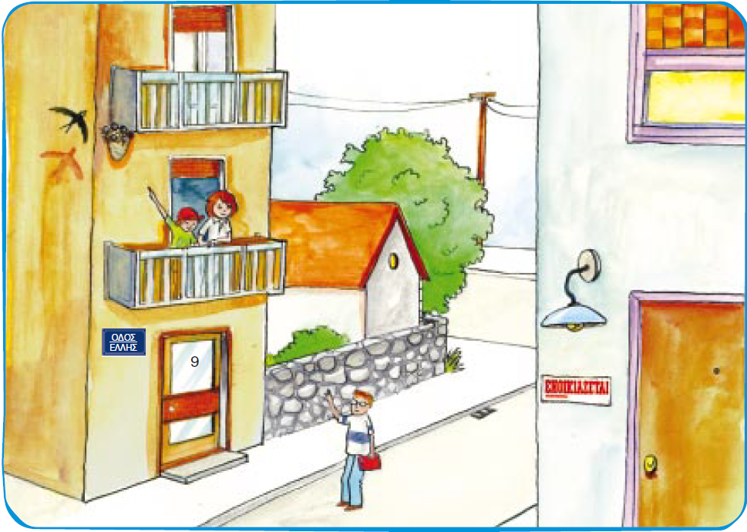
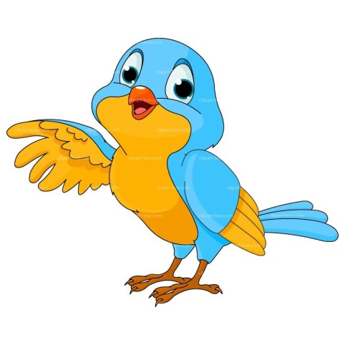
Τι βλέπεις στην εικόνα;

Slide 3

Μαρίνα
Ποια είναι τα πρόσωπα;
Άρης
Ορφέας

Slide 4

Τι ζωάκι βλέπεις ;
χελιδόνια

Slide 5
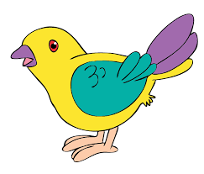
παράθυρο
μπαλκόνι
Ποια άλλα πράγματα βλέπεις ;
φωλιά
δέντρο
πινακίδα
τοίχος
λάμπα
πόρτα
πεζοδρόμιο

Slide 6

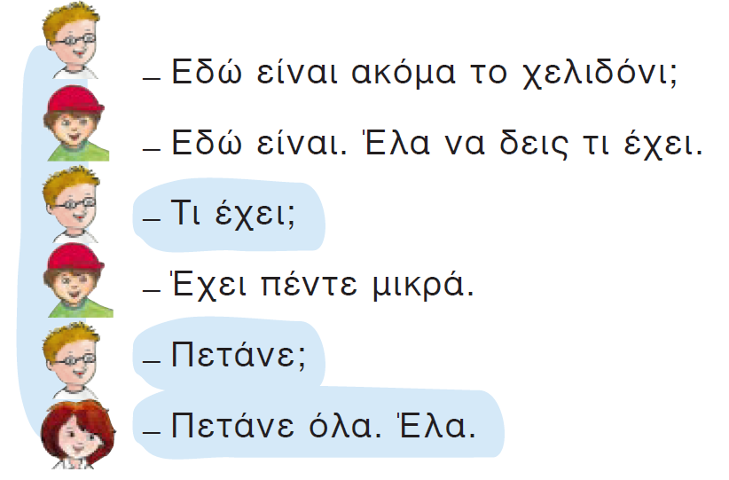
Ποιοι μιλάνε;
Από πού το καταλάβατε;
Όταν μιλάνε δύο ή περισσότερα άτομα λέμε ότι κάνουν διάλογο!
Ακούμε προσεκτικά!
Τι συνέβη με την παρέα των παιδιών;

Slide 7
Πώς γράφω Ε ε

Slide 8

Βάφουμε όλα τα Ε ε κίτρινα.

Slide 9




Ποιες λέξεις έχουν Εε;
Ε ε

Slide 10
Διαβάζουμε ! Ποια είναι η λέξη έχει ;
παπί
έλα
έχει
έχει
πεπόνι
ένα

Slide 11
Ας φτιάξουμε προτάσεις για τους συμμαθητές μας με τη λέξη έχει.
έχει
Notes:
Προφορικά φτιάχνουμε προτάσεις πχ Ο Γιάννης έχει μια κόκκινη μπάλα.

Slide 12
Διαβάζουμε ακόμα μια φορά το κείμενο.
Ας βρούμε πόσες φορές υπάρχει η λέξη έχει στο κείμενό μας! Κυκλώνω !

Slide 13
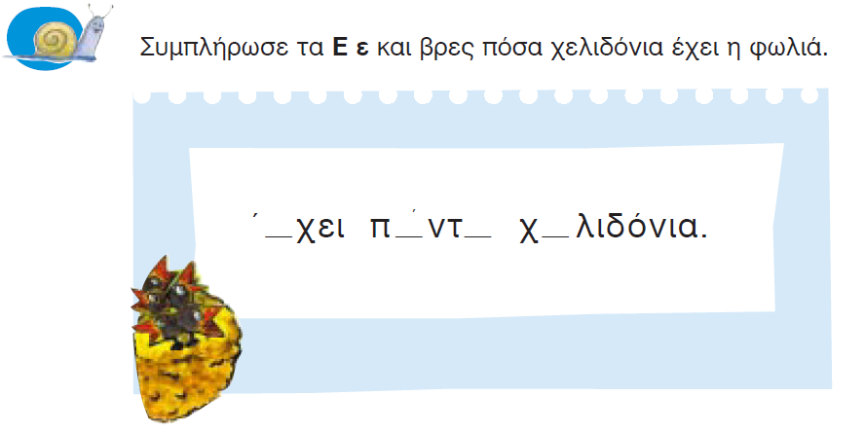
5
Πόσα είναι;

Slide 14
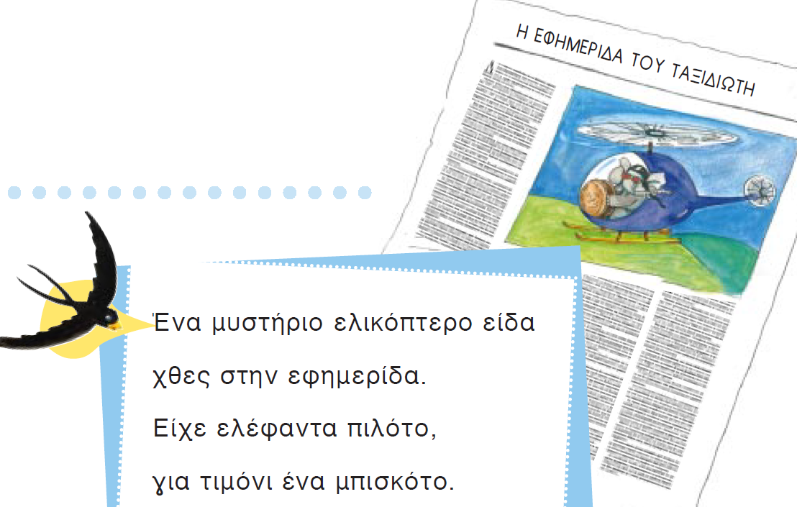
Notes:
Ακούμε μελοποιημένο το ποίημα, βλέπουμε ελέφαντες στο φυσικό τους περιβάλλον, και ακούμε το ελεφαντάκι , του Δεληβοριά.

Slide 15
Ένα χελιδόνι
Ε , ε
Τετράδιο Εργασιών
Δασκάλα : Ελευθερία Παπαδημητρίου

Slide 16
Διαβάζουμε !
Notes:
Διαβάζουμε με ρόλους.

Slide 17


Ας βρούμε το γράμμα ε στον τίτλο του.
Τι είναι αυτό;

Slide 18
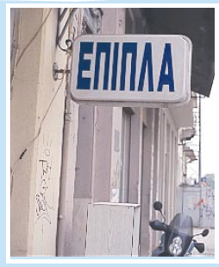
Ας βρούμε αν υπάρχει το γράμμα ε.
Γνωρίζετε τι ονομάζουμε έπιπλα; Ας πούμε μερικά.
Τι είναι αυτό;

Slide 19

Ας βρούμε αν υπάρχει το γράμμα ε.
Τι είναι αυτό;

Slide 20
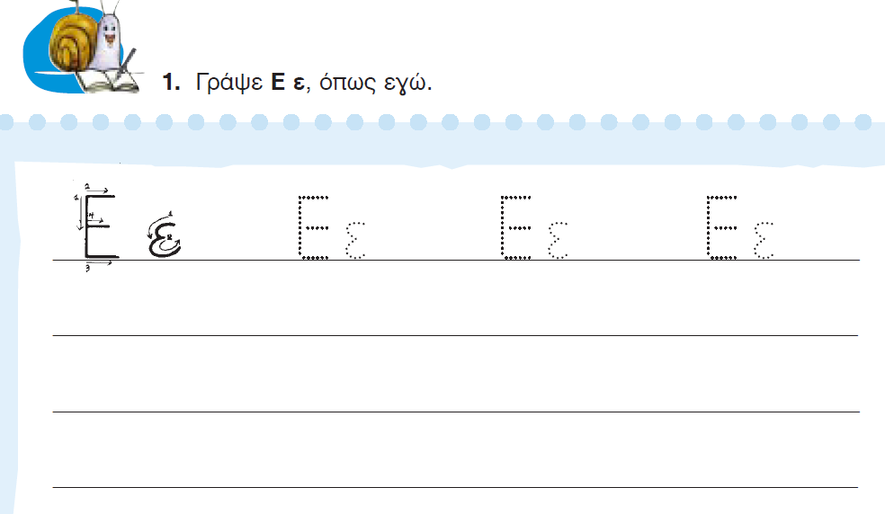

Slide 21
έλα
έ
λα
ε
α
λ

Slide 22
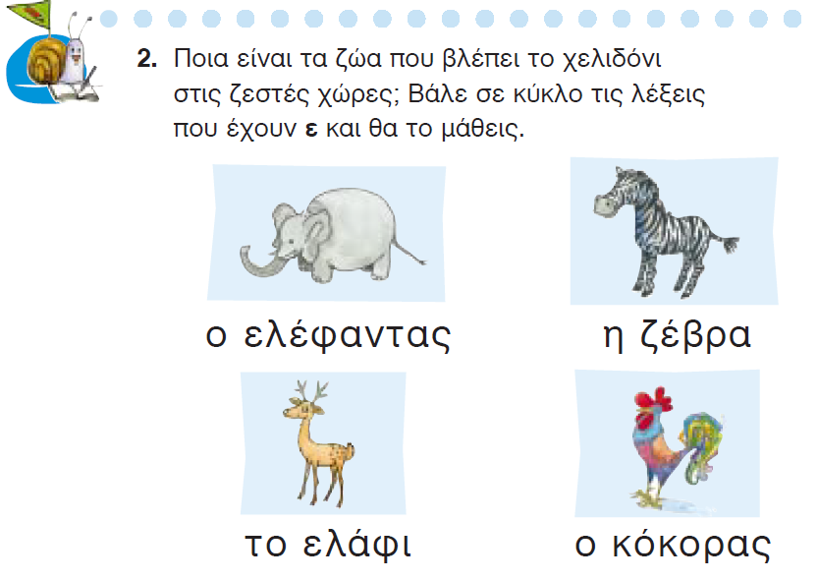

Slide 23
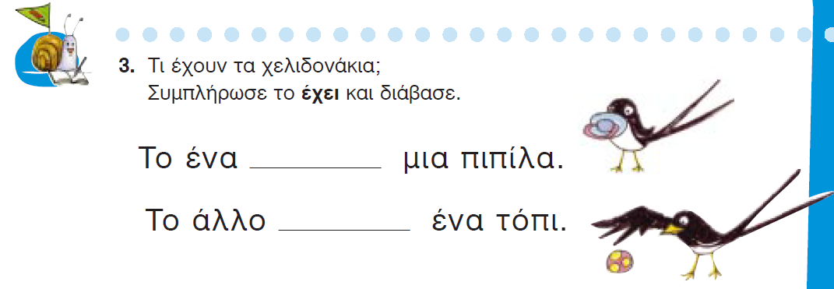

Slide 24
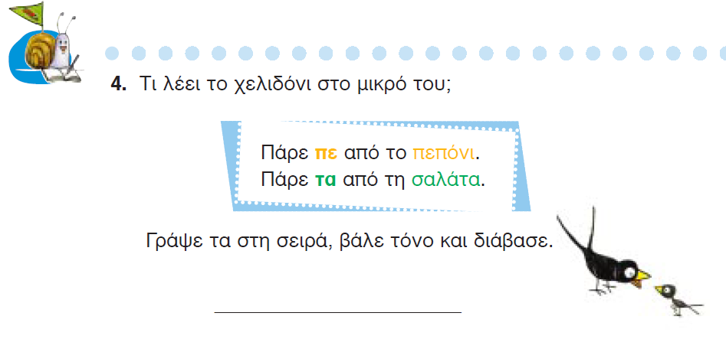
΄
πε
τα

